Slide 1
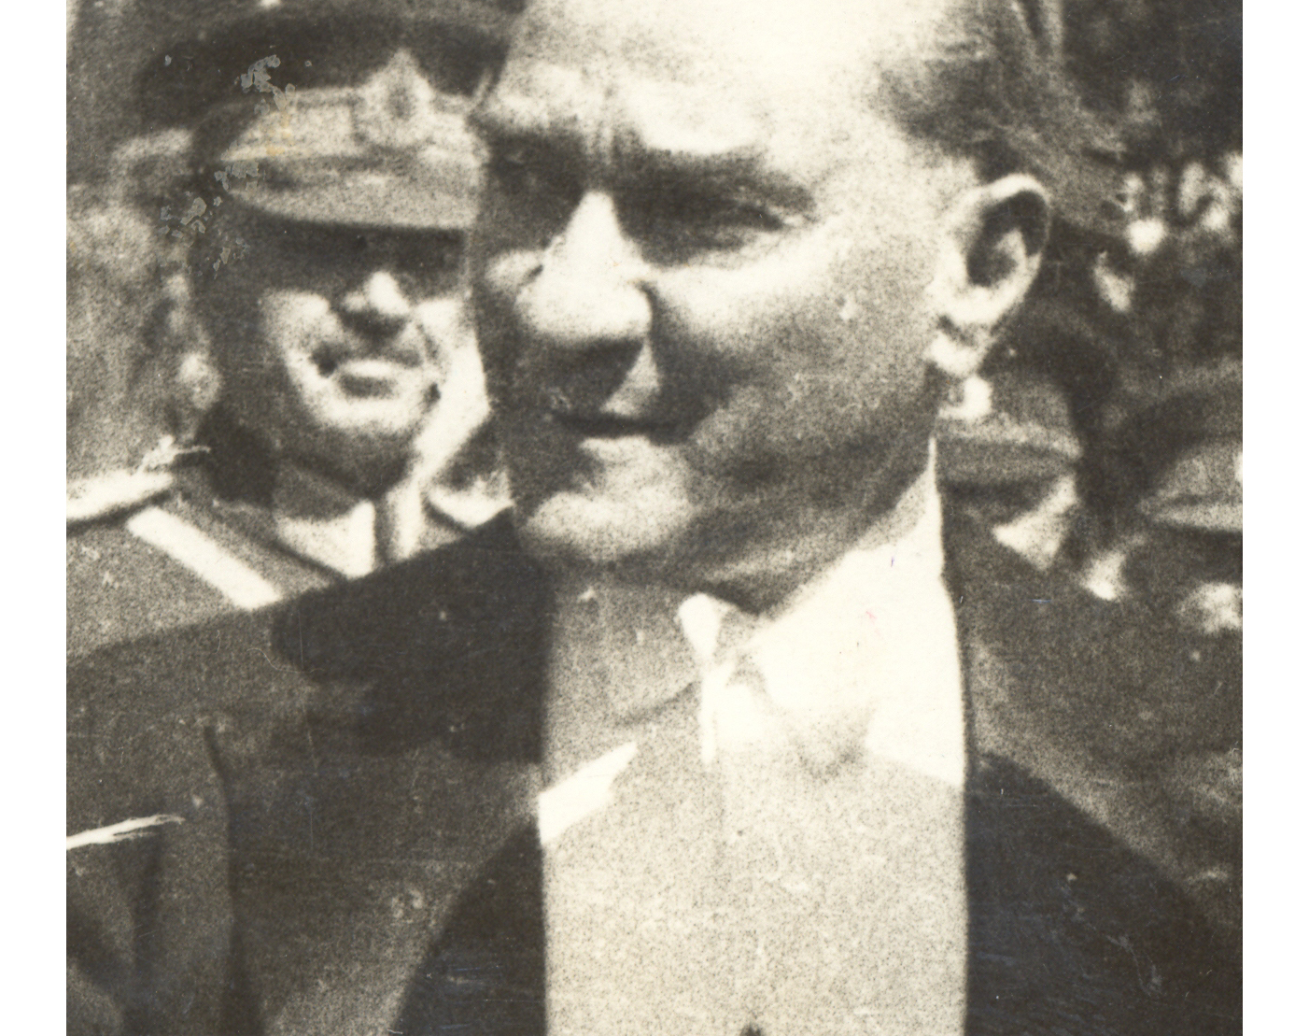
ATATÜRK İLKELERİ VE İNKIlâP TARİHİ I
3. HAFTA: OSMANLI DEVLETİ’NDE ISLAHAT HAREKETLERİ

Slide 2
İÇİNDEKİLER
A. OSMANLI’DA PARÇALANMA TEHLİKESİNE KARŞI ISLAHAT ÇALIŞMALARI
Lale Devri
III. Selim Dönemi Islahatları
II. Mahmut Dönemi Islahatları
B. XIX.YÜZYILDA OSMANLI’DA ÖNEMLİ SİYASAL GELİŞMELER
Tanzimat Fermanı
Islahat Fermanı
Genç Osmanlılar ve I. Meşrutiyet

Slide 3
OSMANLI DEVLETİ’NDE YENİLİK HAREKETLERİ
Sultan Süleyman dönemi sonrasında içeride ve dışarıda meydana gelen gelişmelerin etkisiyle ciddi bir sarsıntı yaşayan Osmanlı Devleti, XVII. yüzyıldan itibaren devleti ayakta tutmak üzere ıslahat çalışmalarına başlamıştır.
XVIII. yüzyıl sonlarına kadar gerçekleştirilen ıslahat çalışmalarının planlı ve istikrarlı olduğunu ifade etmek mümkün olmamakla beraber, ıslahat çalışmalarının XIX. yüzyılda yoğunlaştığı görülmektedir.

Slide 4
A. OSMANLI’DA PARÇALANMA TEHLİKESİNE KARŞI ISLAHAT ÇALIŞMALARI
a. Lale Devri
Osmanlı Devleti’nde 1718 yılında Avusturya ile imzalanan Pasarofça Antlaşması’ndan 1730 yılındaki Patrona Halil İsyanına kadar devam eden döneme LALE DEVRİ denilmiştir.
Bu dönemde, III. Ahmet hüküm sürmüş olup Nevşehirli Damat İbrahim Paşa sadrazam olarak görev yapmıştır.
Not: Lale Devri, Osmanlı-İran Savaşları dışında, genelde barışçı bir politikanın benimsendiği devir olmuştur.

Slide 5
Bu dönemde Avrupa ile savaş yaşanmamış, Avrupa’yı daha yakından tanımak amaçlı adımlar atılmıştır.
Lale Devri’nde;
Avrupa’ya ilk kez geçici elçiler gönderilmiştir.
Sait Efendi ve İbrahim Müteferrika ilk özel matbaayı kurmuştur.
Bu matbaada ilk basılan eser Vankulu Lugati’dir.
Yalova’da kağıt fabrikası kurulmuştur.
Not: İlmiye sınıfının dini ve ekonomik kaygıları sebebiyle matbaanın kullanımı gecikmiştir. 1727’den itibaren dini eserler dışında farklı konularda kitaplar basılmıştır.

Slide 6
Tulumbacılar Bölüğü adı ile ilk kez bir itfaiye bölüğü kurulmuştur.
İstanbul’da kumaş fabrikası ve İznik’te çini atölyesi kurulmuştur.
İlk kez çiçek aşısı uygulanmıştır.
İstanbul’un çeşitli yerlerinde pek çok kütüphane açılmıştır.
Pek çok klasik eser Türkçeye çevrilmiştir.
Lale Devri Osmanlı Devleti’nde, batının üstünlüğünün kabul edildiği ve batının örnek alınarak ıslahatların gerçekleştirildiği ilk dönem olmuştur.
Not: Lale Devri’nde bilim, teknik ve sanat alanında ıslahatlara yoğunlaşan Osmanlı, askeri alana yönelik ıslahatları daha sınırlı tutmuştur.

Slide 7
Lale Devri’nde halkın büyük bir kısmı zor durumdayken İstanbul'da bazı devlet adamlarının rahat içinde yaşamaları, eğlenceye düşkünlükleri halk arasında huzursuzluğa neden olmuştur.
Patrona Halil’in çıkardığı isyan sonucu Lale Devri sona ermiş, Nevşehirli Damat İbrahim Paşa ve yakınları öldürülmüş, III. Ahmet tahttan indirilmiştir.
b. III. Selim Dönemi Islahatları
1789 yılında tahta çıkan III. Selim, devletin kötü gidişatına engel olmak üzere tedbirler almak amacıyla, devletin önde gelen yöneticilerinden oluşan «Meşveret Meclisi» ismiyle bir danışma kurulu kurmuştur.

Slide 8
Meşveret Meclisi’nde tartışılan görüşlerin etkisiyle, Nizam-ı Cedid ismiyle askeri ve idari alana yönelik bir dizi ıslahat gerçekleştirilmiştir.
Buna göre;
«Nizam-ı Cedid» ismiyle batı tarzında ordu kurulmuştur.
Nizam-ı Cedid ordusunun ihtiyaçlarını karşılamak üzere «İrad-ı Cedid» adıyla ayrı bir hazine kurulmuştur.
Nizam-ı Cedid ordusunun talimlerini gerçekleştirmesi için Selimiye ve Levent kışlaları açılmıştır.
Bu orduya eğitim vermek üzere İsveç ve Fransa’dan uzmanlar getirilmiştir.

Slide 9
Mühendishane-i Berr-i Hümayun ve Mühendishane-i Bahr-i Hümayun adıyla, Kara ve Deniz Mühendishanesi modernize edilmiştir.
Batıdaki bilim, teknik ve siyasi alandaki gelişmeleri takip edebilmek amacıyla Londra, Paris, Viyana, Berlin gibi merkezlerde daimî elçilikler kurulmuştur.
Okullarda yabancı dil olarak Fransızca okutulmaya başlanmıştır.
Yerli malı kullanımı teşvik edilmiştir.
İlk devlet matbaası kurulmuştur.
III. Selim, ıslahatlardan rahatsız olan yeniçeriler tarafından «Kabakçı Mustafa İsyanı» sonucu tahttan indirilmiştir.

Slide 10
c. II. Mahmut Dönemi Islahatları
1808 yılında tahta çıkan II. Mahmut, Osmanlı Devleti’nin siyasi ve askeri açıdan zor bir dönemine denk gelmiştir.
Bu süreçte, İngiltere, Fransa ve Rusya ile mücadeleler sürmüş, Osmanlı Devleti gücünü iyiden iyiye yitirmeye başlamıştır.
II. Mahmut döneminde, devleti kurtarmak adına askeri, yönetim, mali, kültürel ve eğitim alanında çok önemli ıslahatlar yapılarak III. Selim’in ıslahatçı devlet politikası devam ettirilmiştir.

Slide 11
Askeri Alandaki Islahatlar
Sekban-ı Cedit ve Eşkinci ocakları kurulmuştur.
1826 yılında Yeniçeri Ocağı kaldırılmıştır. (Vaka-yı Hayriye)
Yeniçeri Ocağının yerine, batı tarzında Asakir-i Mansure-i Muhammediye ordusu kurulmuştur.
Bu ordunun eğitimi için Prusya’dan subaylar getirilmiştir.
Ordunun ihtiyacını karşılamak üzere Harp Okulu açılmıştır. (1831)
Avrupa’ya eğitim görmek üzere subaylar gönderilmiştir.
Not: Yeniçeri Ocağı’nın kaldırılmasıyla padişahın otoritesi yeniden sağlanmıştır. Ayrıca yapılacak olan ıslahatların önündeki en büyük engel kaldırılmıştır.

Slide 12
Yönetim Alanındaki Islahatlar
II. Mahmut ayanlar ile Sened-i İttifak’ı imzalamıştır.
Divan teşkilatı kaldırılarak nazırlıklar (bakanlıklar) kurulmuştur.
Dirlik sistemi kaldırılmış, yerine devlet memurlarına maaş bağlanmıştır.
Posta ve polis teşkilatı kurulmuştur.
İlk defa karantina uygulaması yapılmıştır.
Müsadere usulü kaldırılarak özel mülkiyet ve miras hakkı tanınmıştır.

Slide 13
Askeri amaçlı ilk nüfus sayımı yapılmıştır.
Memurlara fes ve pantolon giyme zorunluluğu getirilmiştir.
Memurlar iç işleri ve dış işleri olmak üzere ikiye ayrılmıştır.
Memurlar için rütbe ve nişan uygulaması başlatılmıştır.
Ayanlık kaldırılarak, iller merkeze bağlanmıştır.
İstanbul’a, nüfus yoğunluğunun getireceği sıkıntıları engellenmek üzere, vize uygulaması getirilmiştir.
Yurt dışı seyahatler için pasaport uygulaması başlamıştır.

Slide 14
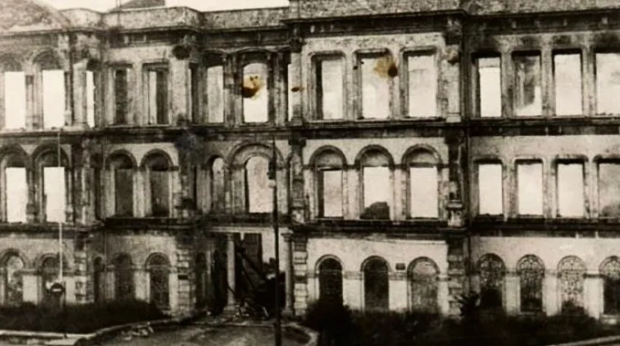
Eğitim ve Kültür Alanındaki Islahatlar
İstanbul’da ilköğretimin zorunlu olması kabul edilmiş, fakat uygulanamamıştır.
Yüksekokullara öğrenci yetiştirmek amacı ile rüştiye okulları açılmıştır.
Enderun Mektebi kaldırılarak yerine devlet memurluğu için Mekteb-i Maarif-i Adliye okulu kurulmuştur.
Orduya subay yetiştirmek üzere Harp Okulu açılmıştır.

Slide 15
İlk resmî gazete olan Takvim-i Vakayî çıkarılmıştır.
İlk kez Avrupa’ya öğrenciler gönderilmiştir.
Mekteb-i Tıbbîye ve Mızıka-yı Hümayun gibi yüksekokullar açılmıştır.
II. Mahmut’un porteleri devlet dairelerine asılmıştır.
Yabancı müzik serbest bırakılmıştır.
Tercüme Odaları açılmıştır.

Slide 16
Ekonomik Alandaki Islahatları
İngilizler ile Balta Limanı Antlaşması imzalanmıştır.
Yerli malı kullanımı teşvik edilmiştir.
Ticaret Nezareti kurulmuştur.
Ordunun kıyafet ihtiyacını karşılamak üzere Bez fabrikası, fes ihtiyacını karşılamak üzere Feshane açılmıştır.
Yerli tüccara, gümrük vergilerinde kolaylık sağlanmıştır.
Not: Osmanlı Devleti, bu antlaşma ile yarı sömürge haline gelmiştir.
Not: Tarım ve ticaret işlerinin düzenlenmesi hedeflenmiştir.

Slide 17
B. XIX.YÜZYILDA OSMANLI’DA ÖNEMLİ SİYASAL GELİŞMELER
II. Mahmut’un vefatının ardından yerine Osmanlı saltanatının başına Sultan Abdülmecit geçmiştir.
1839 yılından itibaren başlayan bu sürece, milliyetçilik akımının etkisiyle başlayan isyanlar, toprak kayıplarının artarak devam etmesi, Avrupa’nın müdahaleci tutumu gibi problemler damga vurmuştur.
Osmanlı Devleti, artarda gelen sorunlar karşısında ıslahat çalışmalarını sürdürmüştür.

Slide 18
Tanzimat Fermanı
Tanzimat Fermanı Padişah Abdülmecit zamanında, Hariciye Nazırı (Dışişleri Bakanı) Mustafa Reşit Paşa tarafından hazırlanmıştır.
Mustafa Reşit Paşa, devletin kurtulmasının Avrupa ülkelerinin desteğine bağlı olduğunu ileri sürmüştür.
Hazırlanan program 3 Kasım 1839 tarihinde Gülhane Parkı’nda halkın huzurunda Mustafa Reşit Paşa tarafından okunmuştur.
Bu nedenle, fermana «Gülhane Hattı Hümayunu» adı verilmiştir.

Slide 19
Fermanın yayınlanmasının nedenleri şunlardır:
Milliyetçilik akımına karşı, Osmanlı toprak bütünlüğünü korumak,
Osmanlıcılık fikri,
Rusya’nın Balkanlardaki etkisini kırmak,
Avrupalı devletlere yakınlık sağlamak,
Fermanın içeriği;
Hangi din ve millete mensup olursa olsun Osmanlı memleketlerinde yaşayan bütün tebaa can, ırz ve namus garantisine sahip olacaktır.
Herkes mülkiyet hakkına sahip bulunacak ve bu hak ferdin lehine olarak devlet tarafından müdafaa edilecektir.

Slide 20
Vergiler için belli ve adil nispetler tayin edilecek, vergi mükellefiyeti eşit olacaktır.
Askerlik hizmeti için belli bir süre ve her yerin nüfusu nispetinde mükellefiyet konulacaktır. Yeni düzenlemeden “millet-i saire”de istisnasız olarak yararlanacaktır.
Suç işlediği iddia olunanlar hakkında tahkikat açık olarak yapılacak ve bunlar alenen muhakeme edilecektir.
Kimse hakkında mahkemenin kararı (hükmü) olmadan idam cezası tatbik olunmayacaktır.
Mahkûm olanların varisleri, veraset hakkından mahrum edilmeyeceklerdir.
Çeşitli din ve milletlerden olan tebaaya hukuk önünde eşitlik tanınacaktır.

Slide 21
Bütün devlet memurlarına statülerine uygun belli bir maaş bağlanacaktır.
Rüşvet, kati olarak kalkacak ve buna cesaret edenler şiddetle cezalandırılacaklardır.
Hükümdar bizzat kendisi bu usullere riayet etmeyi ve bunlara aykırı davranmamayı kabul ettiği gibi; ulema ve devlet ricali de bu hususta yemin edeceklerdir.
Tanzimat Fermanının yayınlanması sonucunda;
Osmanlı Devleti’nde Müslümanlar ve gayrimüslimler kanun önünde eşit hale gelmiştir.
Osmanlı tarihinde batılı hukuk kurallarına geçiş sağlanmıştır.
Padişahın yetkileri kanun gücüyle kısıtlanmıştır.

Slide 22
b. Islahat Fermanı (1856)
Kırım Savaşı sırasında İngiltere ve Fransa, Osmanlı Devleti’ne yapmış oldukları yardım karşılığında Hıristiyanlara bazı haklar verilmesini istemişlerdir
Bunun üzerine Abdülmecit, Paris Antlaşması’na Hıristiyanları koruyucu bir madde konulmasını engellemek üzere Islahat Fermanını ilan etmiştir.
Islahat Fermanının ilanında etkili olan unsurlar şunlardır:
Balkan isyanlarını sona erdirmek,
Osmanlıcılık idealine uygun bir toplum meydana getirmek,
Avrupa’nın baskısı,

Slide 23
Paris Konferansı’nda Osmanlı lehine sonuç almak,
Rusya’nın azınlıklar üzerindeki etkisini kırmak,
Islahat Fermanının içeriği;
Tebaanın can, namus ve mal dokunulmazlığı garanti altına alınmıştır.
İşkence, dayak, angarya yasaklanmıştır.
Gayrı Müslimlere karşı küçük düşürücü ifadeler yasaklanmıştır.
Mahkemeler herkese açık hale getirilmiş, kanunlar önünde tüm tebaanın eşitliği kabul edilmiştir.
Gayrı Müslimlerin devlet görevlerine atanmalarına karar verilmiştir.
Vergi işlemleri ve askerlik hizmetlerinde eşitlik getirilmiştir.

Slide 24
Islahat Fermanının ilanı ile;
Tanzimat Fermanı ile sağlanan eşitlik ortamına ilişkin ayrıntılı esaslar belirlenmiştir.
Osmanlı’daki Gayrimüslim ve Müslümanlar eşit duruma gelmişlerdir.
Islahat Fermanı’na tepkiler neticesinde Şam, Lübnan ve Cidde’de olaylar çıkmıştır.
Islahat Fermanı ve Avrupa’nın müdahaleci tutumu karşısında asker ve sivil bürokratlardan oluşan bir grup 1859 yılında Sultan Abdülmecid’i tahttan indirmek üzere harekete geçmişlerdir. (Kuleli Vakası)

Slide 25
c. Genç Osmanlılar ve I. Meşrutiyet
Osmanlı yenilik hareketleri genellikle devlet adamları tarafından gerçekleştirilmiştir.
Tanzimat döneminde eğitim ve basının gelişmesi, Avrupa ile bağlantının artması Osmanlı’da aydın bir zümrenin oluşmasını sağlamıştır.
Bu aydın zümre Avrupa’daki fikir hareketlerinden etkilenmiş, hürriyet, vatan, milliyetçilik gibi kavramları benimsemiştir.
Bu gelişmelere paralel olarak 1865 yılında adına Genç (Yeni) Osmanlılar adı verilen grup ortaya çıkmıştır.

Slide 26
Bu süreçte, Namık Kemal, Ali Suavi ve Ziya Paşa gibi Osmanlı aydınları Osmanlı padişahı Abdülaziz’e meşrutiyet ve anayasa taleplerini iletmişlerdir.
Genç Osmanlılar, devletin kötüye gidişini durdurma yöntemi olarak meşrutiyetin ilanını ve tüm tebaanın haklarının anayasal güvence altına alınmasını istemişlerdir.
Bu taleplerin Sultan Abdülaziz tarafından kabul edilmemesi üzerine Genç Osmanlılar üzerindeki baskı giderek artmıştır.
Not: Bu yöntemin önerilmesi ile ayrılıkçı isyanların önüne geçilmesi ve Avrupa’nın Osmanlı iç işlerine karışmasının önlenmesi hedeflenmiştir.

Slide 27
Meşrutiyet’in ilan edilmesinde etkili olan faktörler şunlardır:
Genç Osmanlıların Meşrutiyet’in ilanı noktasında ciddi bir baskı oluşturmaları,
II. Abdülhamit’in tahta çıkarken Meşrutiyet’i ilan edeceği konusunda söz vermesi,
Rusya’nın Balkanlardaki Panislavizm politikasının engellenmek istenmesi,
İstanbul Konferansı esnasında Osmanlı aleyhine kararlar alınmasının önlenmek istenmesi,
Osmanlı Devleti’nin iç işlerine müdahale edilmesini istememesi,

Slide 28
1876’da ilan edilen ve 119 maddeden oluşan Kanun-ı Esasi ile Osmanlı Devleti’nde anayasal bir yönetim oluşturulmuştur.
Bu anayasaya göre;
Padişahın yetkileri sınırlandırılarak meşruti yönetime geçilmiştir.
Osmanlı tebaasından olan ve belli koşulları taşıyan herkese seçme seçilme hakkı verilmiştir.
Halkın oylaması sonucu belirlenen mebuslardan oluşan «Mebusan Meclisi» ile padişahın atadığı mebuslardan oluşan «Ayan Meclisi» olmak üzere ikili meclis yapısı benimsenmiştir.
Türk tarihinde ilk kez halk yönetime katılmıştır.

Slide 29
Padişaha meclisi açma ve kapama, meclis kararlarını onaylama, devlet aleyhinde çalışanları sürgüne gönderme gibi geniş yetkiler tanınmıştır.
Kişi hak ve özgürlükleri, mal ve konut dokunulmazlığı, mahkemelerin bağımsız olması gibi konulara da değinilmiştir.
Osmanlı’da yapılan ilk genel seçimde Mebuslar Meclisi üyeleri belirlenmiş, meclis çalışmalarına 1877’de başlamıştır.
Bu esnada dış politikada, Rusya’nın Panislavizm politikası sebebiyle Balkanlarda Slav milletleri ayaklanmaya başlamıştır.

Slide 30
İngiltere «Hasta Adam» politikası gereği Osmanlı’yı kendi kontrolünde tutmaya yönelmiştir.
Ayrıca, Osmanlı, Avrupalı devletler tarafından gayrimüslim tebaayla ilgili ıslahat yapması konusunda baskı altına alınmıştır.
Bu süreçte, Rusya’nın baskıları sonucu, Balkanlarda yapılacak ıslahatları görüşmek üzere İstanbul’da uluslararası bir konferans toplanmıştır.

